Slide 1
SVAP 2015
Studentska Vidojevačka Astronomska Praksa
Aleksandra Božilović
Rashadul Islam

Slide 2
Uvod
Učesnici: Studenti sa univerziteta u Beogradu i u Novom Sadu
3 dana, 2 noći
Cilj: Upoznavanje sa radom teleskopa, fotometrijska posmatranja i obrada podataka
Mentori :
Dragana Ilić ,
Tijana Prodanović,
Milodrag Sekulić
Milan Bogosavljevic

Slide 3
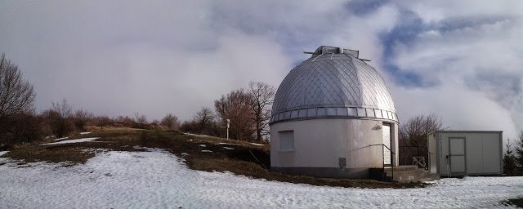
AS VIDOJEVICA
u blizini Prokuplja
na planini Vidojevica
1150 m.

Slide 4
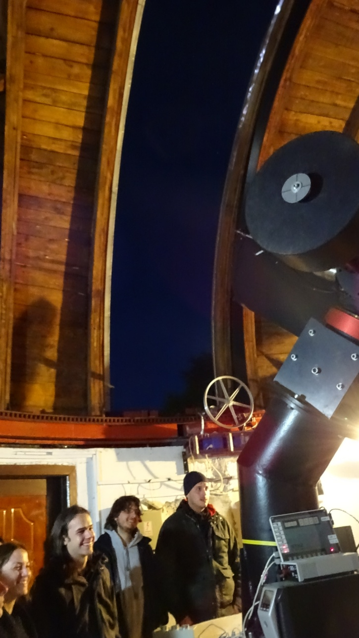
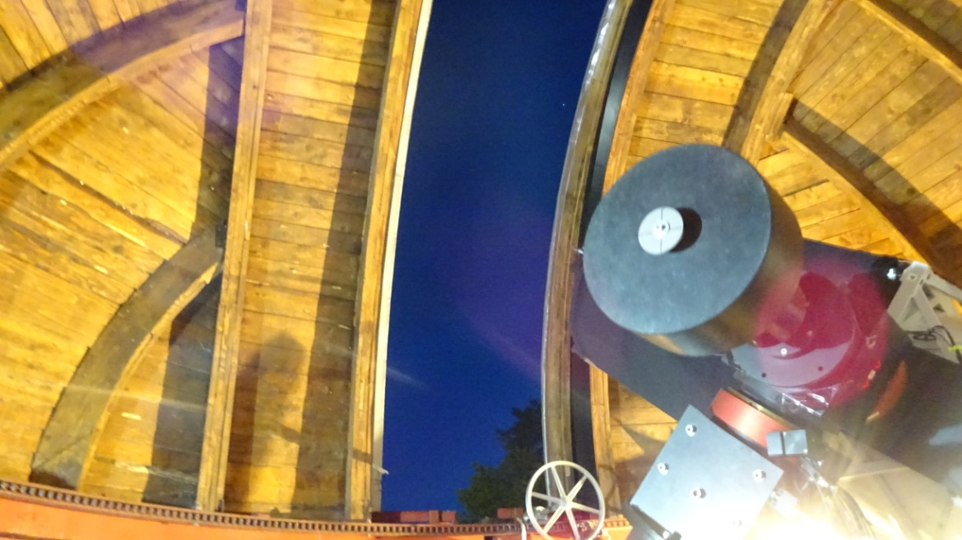
POSMATRAČKI PAVILjON
prečnika 6 m,
ima pokretnu kupolu
teleskop sa primarnim ogledalom prečnika 60 cm

Slide 6
Novi Teleskop 1,4m

Slide 7
PAVILjON

Slide 8
SMEŠTAJ
Planinarski dom „Beli kamen”
Oko 20km od Prokuplja
U blizini Etno sela Beli Kamen
Obezveđena hrana
Priroda
30ak minuta do opservatorije

Slide 14
Čime Smo Se Bavili
Objekti:
Tranzit vansolarne planete Kepler 6b
Galaksija M51 (Whirlpool Galaxy)
Maglina М27 (Dumbbell Nebula)
Programi:
Maxim DL
IRAF

Slide 15
Rad

Slide 16
Tranzit Planete Kepler-6b
Sa greškama

Slide 17
Tranzit Planete Kepler-6b
Bez grešaka

Slide 18
Tranzit Planete Kepler-6b
Binovano - četiri vrednosti su usrednjene i prikazane kao jedna tačka

Slide 19
Tranzit Planete Kepler-6b

Slide 20
M 51

Slide 21
M 51

Slide 22
M 27

Slide 23
M 27

